Slide 1


Obrada upita kod MSSQL baze podataka
UNIVERZITET U NIŠU
ELEKTRONSKI FAKULTET
Student: Profesor:
Katarina Maksimović 1599 Aleksandar Stanimirović

Slide 2
Uvod
Obrada upita je proces koji omogućava korisnicima da pristupaju, filtriraju, modifikuju i analiziraju podatke u MS SQL bazi podataka.
Kroz obradu upita, korisnici mogu da izvrše različite operacije nad podacima.

Slide 3
MSSQL Server
Microsoft SQL Server je moćan sistem za upravljanje relacionim bazama podataka koji se koristi za skladištenje, manipulaciju i upravljanje podacima u različitim poslovnim okruženjima.
Razvijen je od strane Microsoft-a 1989. godine kao SQL Server 1.0 pisan u C/C++.

Slide 4
Arhitektura MS SQL Servera
Microsoft SQL Server je klijent-server arhitektura. MS SQL proces počinje kada klijentska aplikacija pošalje zahtev.
SQL Server se sastoji od dve glavne komponenta:
Database Engine
SQLOS

Slide 5
Arhitektura MS SQL Servera
Database Engine je osnovna komponenta arhitekture SQL Servera koja služi za skladištenje, obradu i bezbednost podataka.
Sastoji se od:
Relational Engine: Glavni funkcija Relational Engine-a je obrada upita
Storage Engine: Odgovoran je za skladištenje i povlačenje podataka sa sistemima za skladištenje poput diskova i SAN-a.

Slide 6
Arhitektura MS SQL Servera
SQLOS je operativni sistem SQL Servera (SQLOS) je poseban sloj aplikacije na najnižem nivou baze podataka SQL Server koji pokreću i SQL Server i SQL Reporting Services na vrhu.
Vrši sledeće ključne funkcije za SQL Server:
Planiranje i završetak IO-a: SQLOS je odgovoran za signaliziranje niti kada je IO završen.
SQLOS je odgovoran za upravljanje sinhronizacijom niti.
Framewok za obradu izuzetaka.
Detekcija i upravljanje deadlock-om.
SQLOS može kontrolisati koliko memorije komponenta unutar SQL Servera koristi.
Hosting usluge za spoljne komponente kao što su CLR i MDAC.

Slide 7
SQL (Structured Query Language) u obradi upita
Structured Query Language (SQL) je standardni jezik koji se koristi za skladištenje i obradu podataka u relacionim bazama podataka, uključujući i Microsoft SQL Server.
SQL omogućava izvođenje osnovnih operacija nad podacima.
SQL omogućava i kompleksne operacije poput filtriranja, sortiranja, grupisanja i spajanja podataka iz različitih tabela

Slide 8
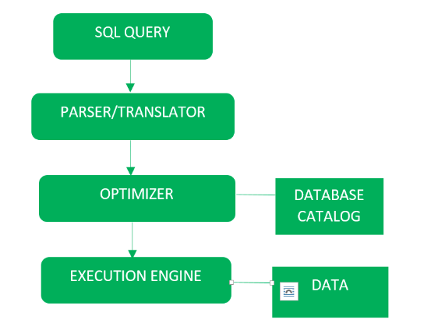
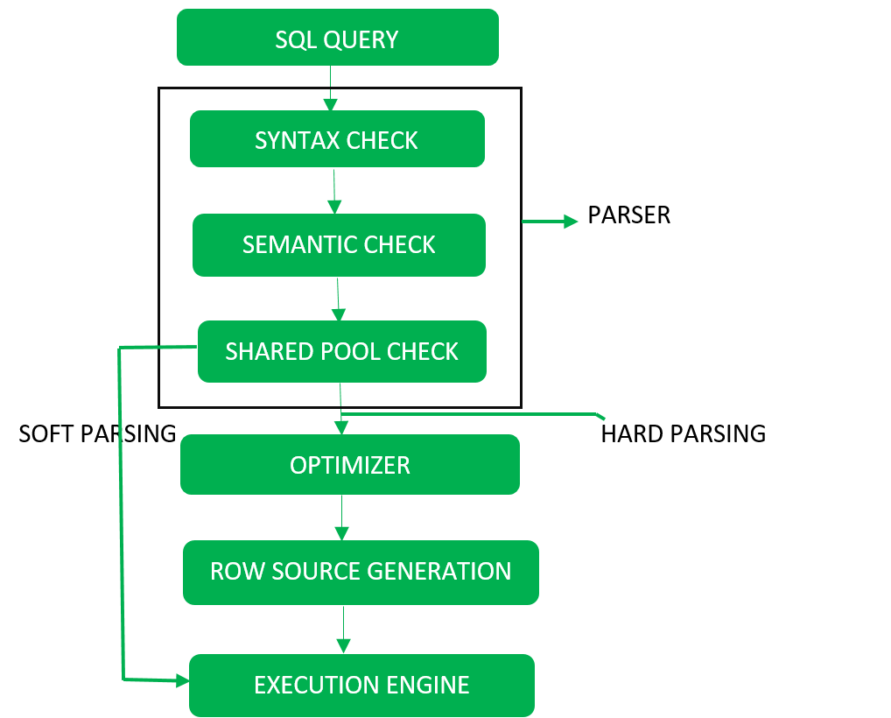

Proces obrade upita
Obrada upita u SQL Serveru se vrši pomoću Relational Engine-a.

Slide 9
Parsiranje SQL upita
Parsiranje SQL upita je prvi korak u procesu obrade upita.
Tokom ovog koraka, SQL Server prima SQL upit u tekstualnom obliku i analizira ga kako bi razumeo njegovu strukturu i semantiku.

Slide 10
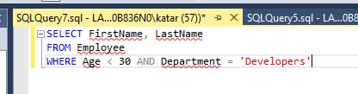
Ulazni tokeni
Tokeni su fragmenti teksta koji predstavljaju pojedinačne delove upita, kao što su ključne reči, identifikatori, operatori i konstante.

Slide 11
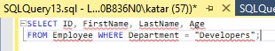
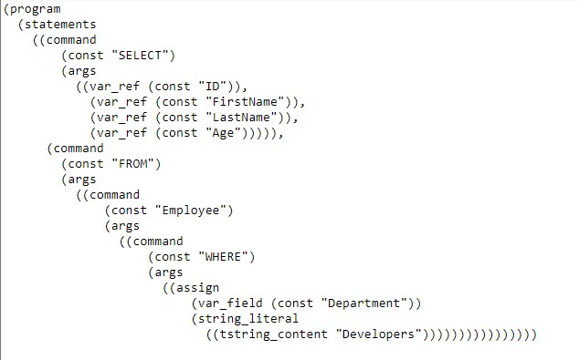
Generisanje sintaksnog stabla (syntax tree)
Tokom faze parsiranja, čoveku čitljivi oblik upita se transformiše u oblike koje je moguće koristiti unutar sistema za upravljanje bazama podataka (DBMS).

Slide 12
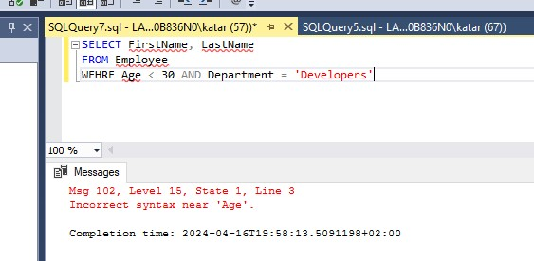
Sintaksna provera
Provera ispravnosti sintakse SQL upita kako bi se identifikovale eventualne greške i nepravilnosti.

Slide 13
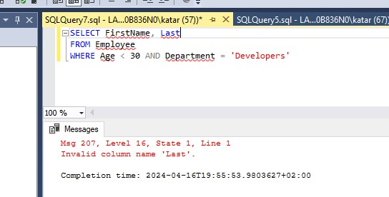
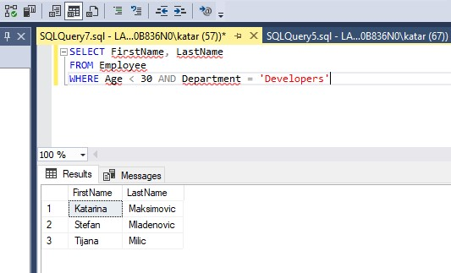
Semantička provera
Semantička provera je utvrđuje da li je naredba smislena, odnosno SQL Server identifikuje koje tabele i kolone su navedene u upitu i proverava njihovu validnost.

Slide 14
Shared Pool provera
Shared Pool check je korak u procesu obrade upita u MSSQL bazi podataka koji se odnosi na proveru da li već postoji optimizovani plan izvršenja za dati SQL upit u deljenom memorijskom segmentu poznatom kao “shared pool”.
Baza podataka koristi algoritam heširanja za generisanje heš koda za svaku SQL naredbu.
U zavisnosti od toga da li će se koristiti već postojeći Execution plan ili generisati novi, postoje dve kategorije parsiranja:
Hard parse
Soft parse

Slide 15
Optimizacija upita
Optimizacija upita je proces odabira efikasnog Execution plana za izvršenje upita.
Nakon parsiranja upita, parsirani upit se transformiše u formu koja je obično stablo upita ili graf i prosleđuje se optimizatoru upita, koji generiše različite Execution planove za izvršenje parsiranog upita i odabir plana sa najmanjim procenjenim troškovima.

Slide 16
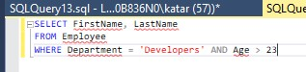
Generisanje različitih planova izvršavanja (Execution planova)
Proces odabira jednog plana izvršenja od potencijalno mnogo mogućih planova se naziva optimizacija upita.
SQL Server Optimizator upita je optimizator zasnovan na troškovima.
Svaki mogući plan izvršenja ima pridružene troškove u smislu količine korišćenih računarskih resursa.

Slide 17
Row Source Generation
Row source generator je softver koji prima optimalni plan izvršenja od optimizatora i proizvodi iterativni plan izvršenja koji može da koristi ostatak baze podataka.
Iterativni plan je binarni program koji, kada se izvrši od strane SQL engine-a, proizvodi skup rezultata.

Slide 18
Execution plan
Plan izvršenja SQL upita (Execution plan) je mapa koju baze podataka koristi za efikasno izvršavanje upita.
SQL Server Management Studio ima tri opcije za prikaz planova izvršenja:
The Estimated Execution Plan (Procenjeni plan izvršenja)
The Actual Execution Plan (Stvarni plan izvršenja)
The Live Query Statistics (Statistika upita uživo)

Slide 19
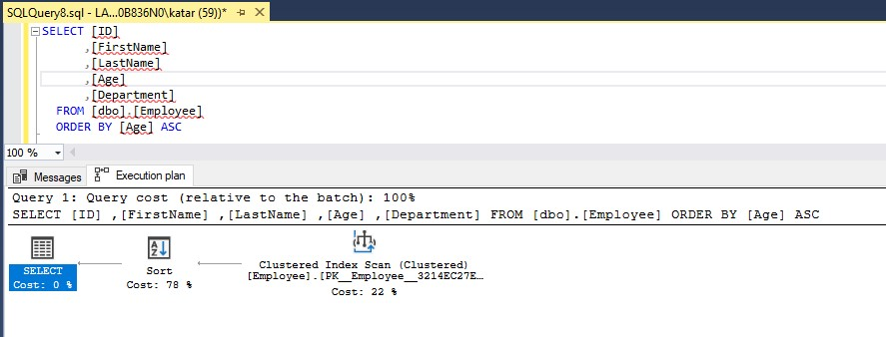
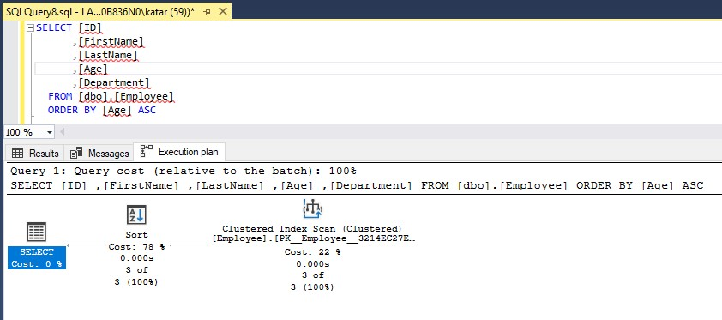
Execution plan
Estimated Execution plan:
Actual Execution Plan:

Slide 20
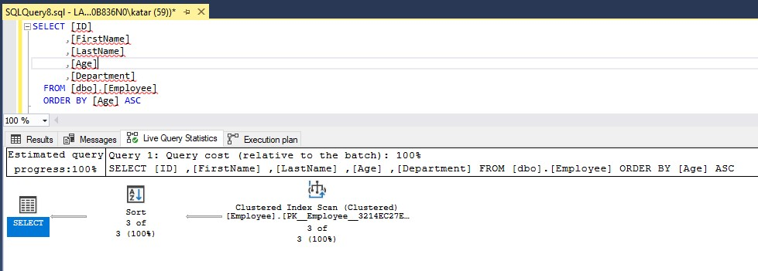
Execution plan
Live Execution Plan:

Slide 21
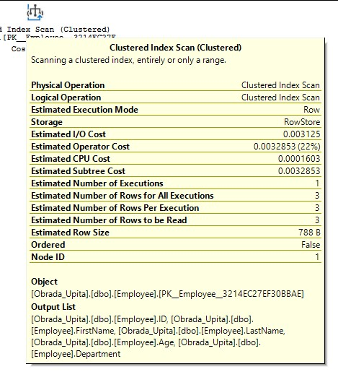
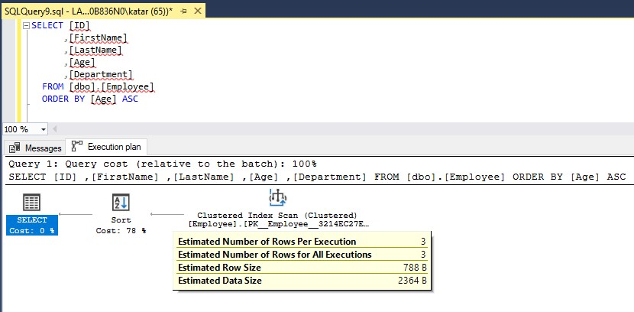
Execution plan
Plan izvršenja sa slike se može podeliti na pet dela:
Clustered Index Scan
Data Flow from Clustered Index Scan (strelica)
Sort Operator
Data Flow from Sort Operator (strelica)
Select Operator

Slide 22
Execution plan
Postoje tri različita formata pregleda planova izvršenja u SQL Server Management Studio:
Grafički
XML
Tekstualni

Slide 23
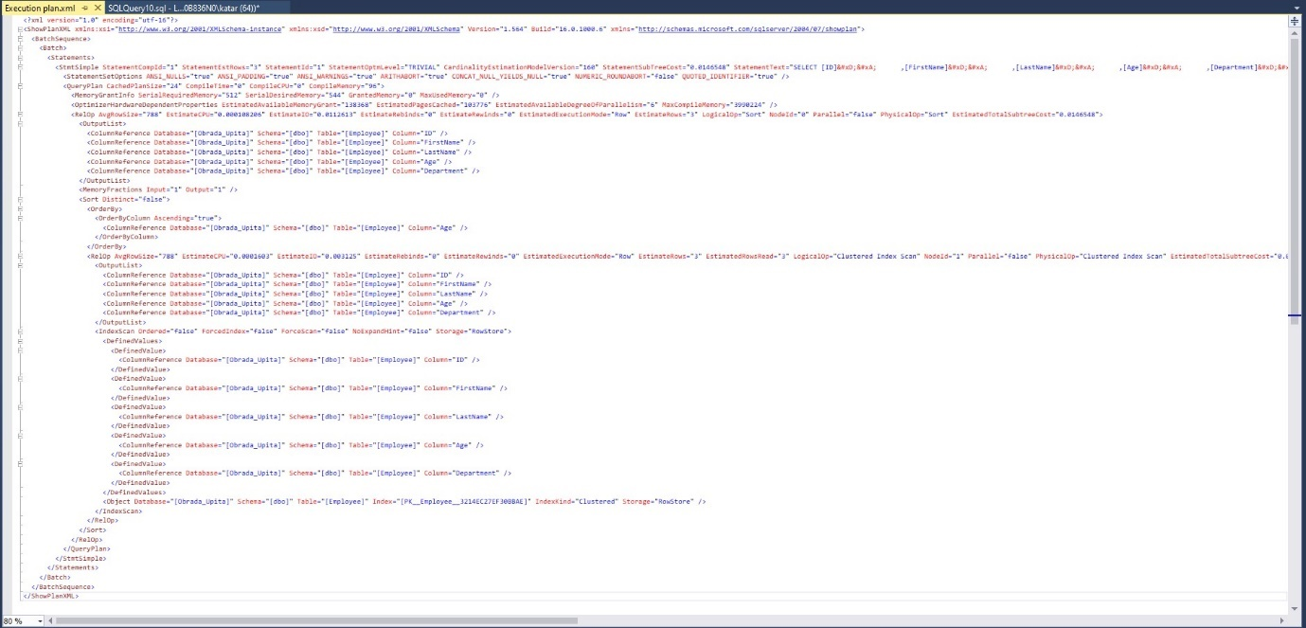
Execution plan
Execution plan u XML formatu:

Slide 24
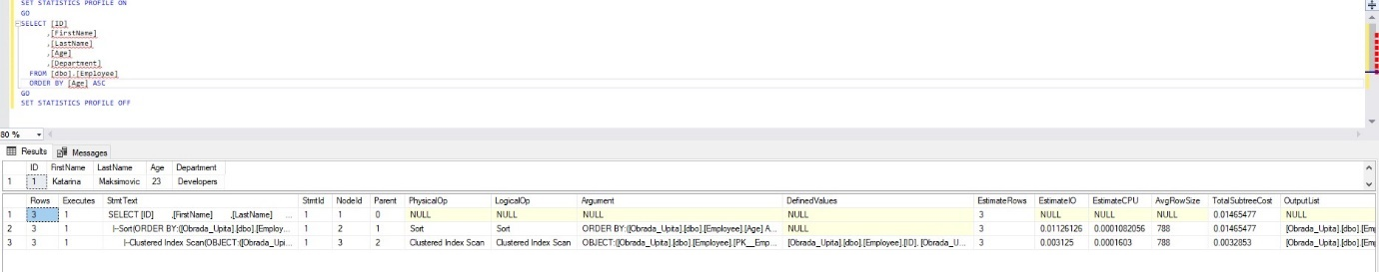
Execution plan
Execution plan u tekstualnom formatu:

Slide 25

Zaključak
Proces obrade upita kod MSSQL baze podataka predstavlja ključni deo u radu sa podacima i omogućava efikasno izvršavanje SQL upita radi dobijanja željenih rezultata.
Kroz niz koraka, uključujući parsiranje, analizu, optimizaciju, izvršavanje i vraćanje rezultata, baza podataka obrađuje SQL upite korisnika.
Ovaj proces je od značaja za performanse i pouzdanost sistema jer utiče na brzinu izvršavanja upita, optimizaciju resursa i upravljanje pristupom podacima.

Slide 26
Hvala na pažnji!

Slide 27

Pitanja?

